Slide 1
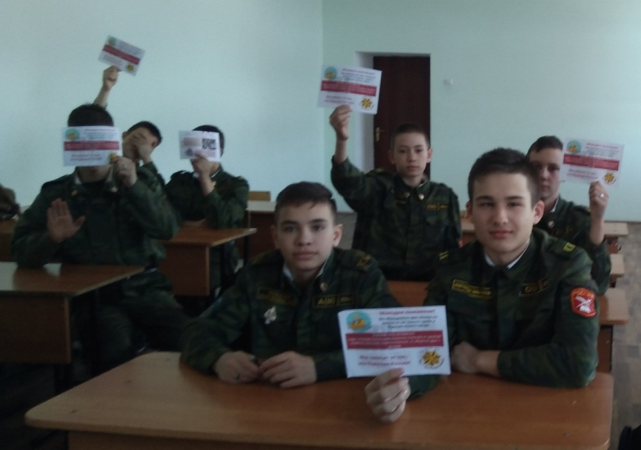
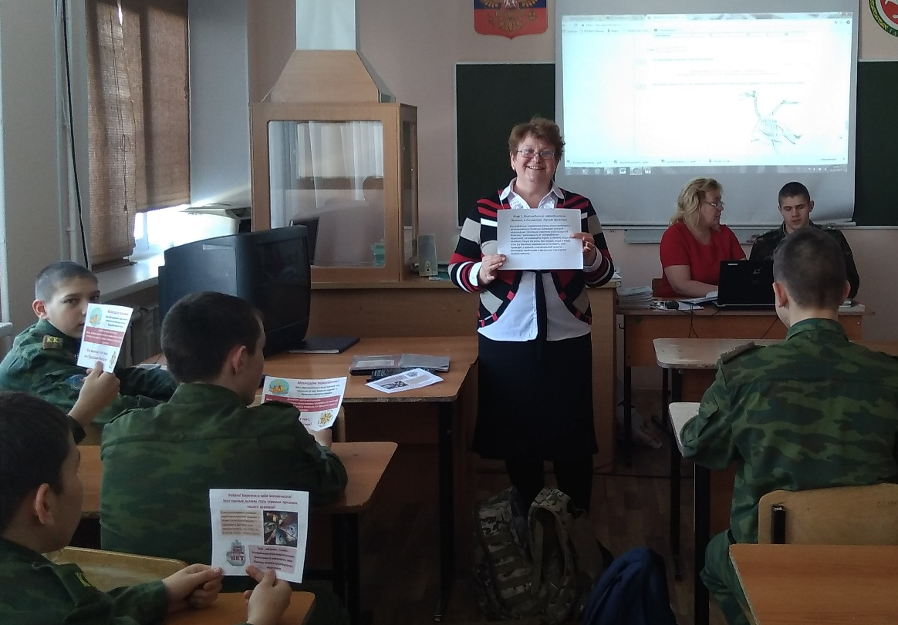
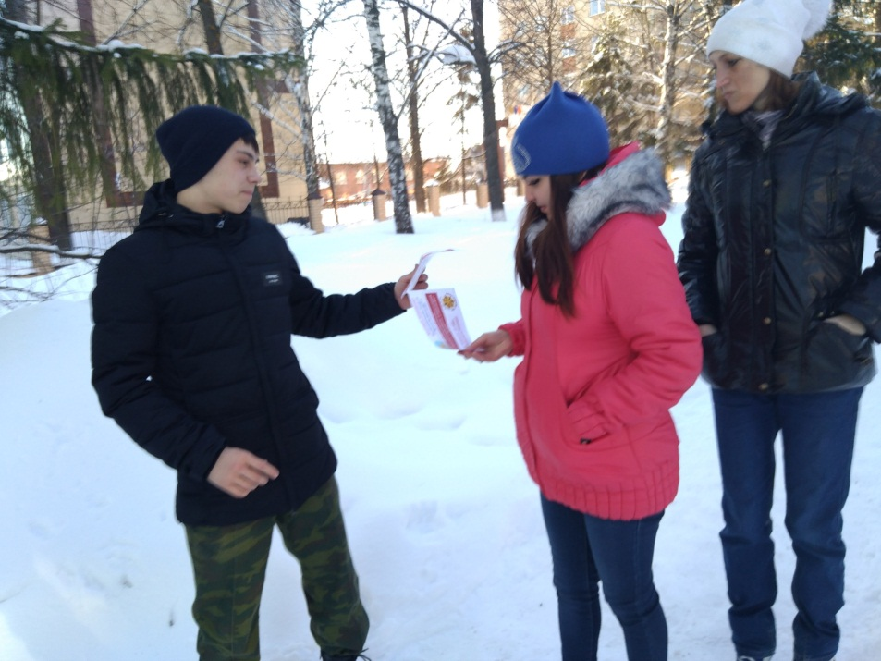
Всемирный день борьбы с наркоманией и наркобизнесом
Лидеры кадетского самоуправления вместе с педагогом-организатором провели в школе беседы «Мифы о наркотиках» и распространили листовки с призывом к молодёжи вести здоровый образ жизни.

